Slide 1
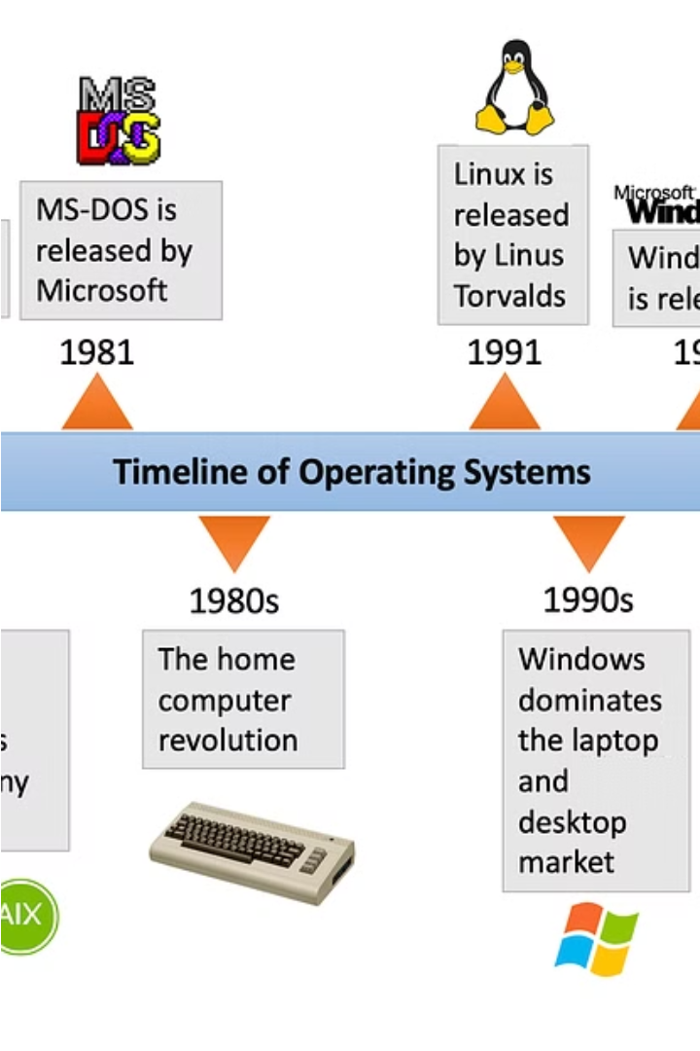
Operatsion tizimlar tarixi va rivojlanishi.
Operatsion tizimlar - bu kompyuterning texnik vositalarini boshqaradigan va boshqa dasturlarni ishga tushirish uchun platformani ta'minlovchi asosiy dasturiy ta'minot. Ular vaqt o'tishi bilan sezilarli darajada rivojlandi, dastlabki asosiy operatsion tizimlardan bugungi kunda biz foydalanadigan zamonaviy, foydalanuvchilarga qulay tizimlargacha.

Slide 2
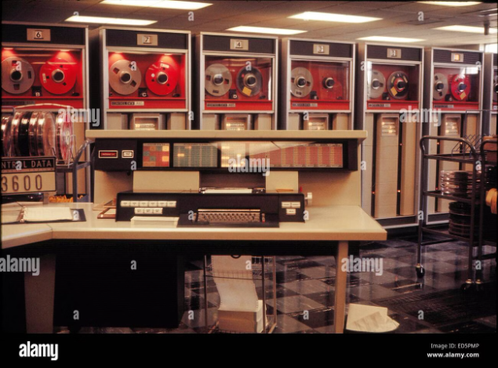
Dastlabki asosiy kompyuterlar va ommaviy ishlov berish
Hisoblashning dastlabki kunlarida asosiy texnologiya asosiy kompyuter edi - katta, xona o'lchamli mashinalar, ularga xizmat ko'rsatish uchun maxsus jihozlar va operatorlar guruhlari kerak edi. Ushbu asosiy kompyuterlar asosan biznes ma'lumotlarini qayta ishlash vazifalari uchun ishlatilgan, dasturlar interaktiv emas, balki to'plamlarda bajarilgan.
Partiyani qayta ishlash modeli asosiy kompyuterga perfokartalar to'plamini yoki magnit lentalarni yuborishni o'z ichiga olgan bo'lib, u vazifalarni bajaradi va chop etish yoki boshqa mahsulotlarni chiqaradi. Bu sekin va qattiq tizim edi, lekin o'sha paytdagi qimmat va kam hisoblash resurslaridan samarali foydalanish imkonini berdi.

Slide 3
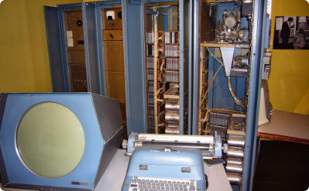
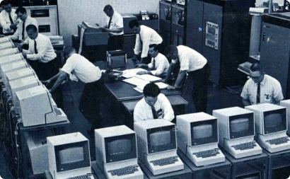
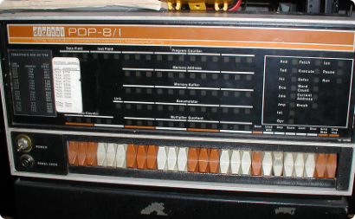
Minikompyuterlarning yuksalishi va vaqt almashish
Minikompyuter inqilobi
Vaqtni taqsimlash tizimlari
PDP-8 va DEC
Vaqt almashish operatsion tizimlari bir nechta foydalanuvchilarga bir vaqtning o'zida bitta mini-kompyuterdan foydalanish imkonini berish uchun ishlab chiqilgan bo'lib, yanada samarali va hamkorlikdagi hisoblash muhitini ta'minlaydi.
Digital Equipment Corporation kompaniyasining 1965-yilda taqdim etilgan PDP-8 modeli mashhur va nufuzli mini-kompyuterga aylandi va vaqt almashish va interfaol hisoblashni keng joriy etish uchun zamin yaratdi.
1960-yillarda arzon va kuchli mini-kompyuterlarning joriy etilishi hisoblash sanoatida inqilob qildi, bu esa kichik korxonalar va tadqiqot tashkilotlari uchun kompyuterlardan foydalanish imkoniyatini yaratdi.

Slide 4
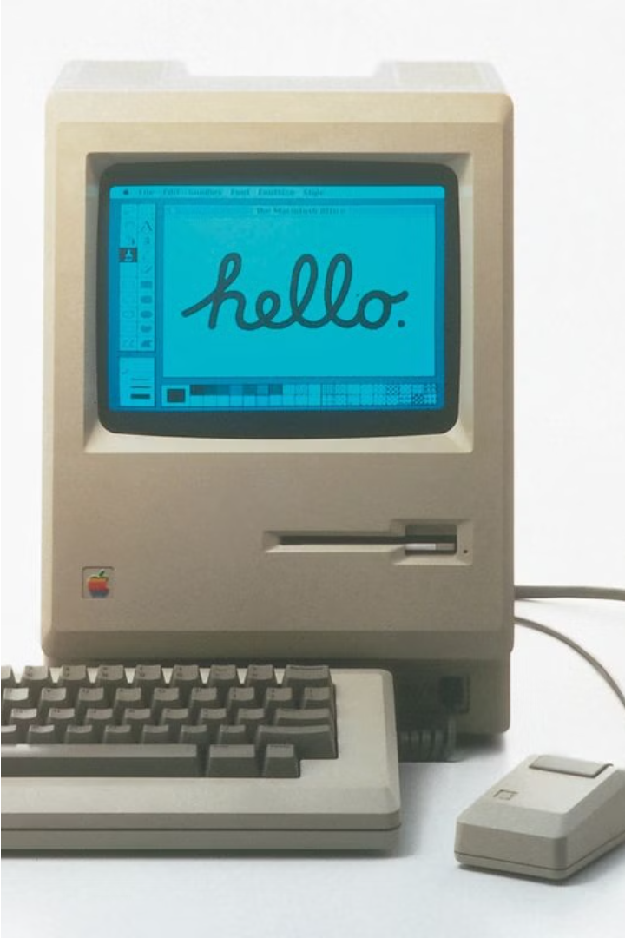
Shaxsiy kompyuterlar va bir foydalanuvchi operatsion tizimlarining paydo bo'lishi
1970 va 1980-yillarda shaxsiy kompyuterlar paydo bo'lib, odamlarning texnologiya bilan o'zaro munosabatini inqilob qildi. Ushbu ixcham, hamyonbop mashinalar uylar va kichik korxonalarga hisoblash quvvatini olib keldi va Apple MacOS va Microsoft Windows kabi bir foydalanuvchi operatsion tizimlari davrini boshlab berdi.
Ushbu intuitiv, grafik operatsion tizimlarning ko'tarilishi foydalanuvchilarga fayllarni boshqarish, ilovalarni ishga tushirish va avval faqat asosiy yoki mini-kompyuter tizimlarida mumkin bo'lgan usullar bilan muloqot qilish imkonini berdi. Hisoblashning bu demokratlashuvi shaxsiy kompyuterlarning keng qo'llanilishiga va shaxsiy hisoblash inqilobining tug'ilishiga yo'l ochdi.

Slide 5
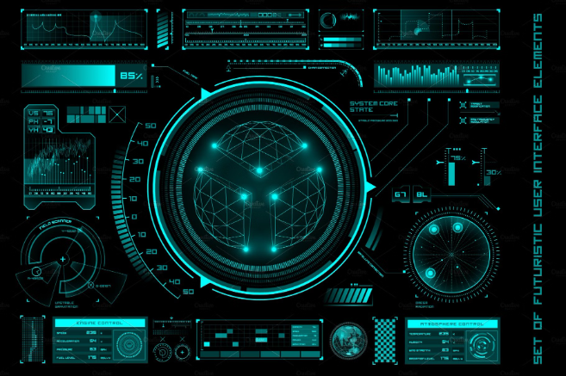
Grafik foydalanuvchi interfeyslarining (GUI) paydo bo'lishi
1970—1980-yillarda shaxsiy kompyuterlarning paydo boʻlishi foydalanuvchi grafik interfeyslarining (GUI) rivojlanishiga olib keldi. GUI foydalanuvchilarning kompyuterlar bilan o'zaro munosabatini inqilob qildi, matnga asoslangan buyruq qatorlarini oynalar, piktogrammalar, menyular va sichqoncha kabi ko'rsatgich qurilmalari kabi intuitiv vizual elementlar bilan almashtirdi.
Xerox PARC tadqiqotchilarining kashshof ishi va 1980-yillarda Apple Macintoshning keyingi muvaffaqiyati GUI paradigmasini ommalashtirdi, bu esa hisoblashni keng omma uchun qulayroq qildi.

Slide 6
Tarmoqli va taqsimlangan tizimlarning rivojlanishi
Tarmoqning yuksalishi
Tarqalgan hisoblash
Mijoz-server arxitekturasi
Peer-to-peer tarmoqlari
Kompyuterlar yanada kuchliroq va keng tarqalgan bo'lib, resurslarni almashish va hamkorlik qilish zarurati ortdi. Bu turli tizimlar o'rtasida ma'lumotlar va ma'lumotlar almashinuvini ta'minlovchi kompyuter tarmoqlarining rivojlanishiga olib keldi.
Tarqalgan tizimlar paydo bo'ldi, ular bir nechta kompyuterlarni murakkab vazifalarda birgalikda ishlashga imkon beradi, tarmoq resurslarining jamoaviy kuchidan foydalanadi. Bu bizning muammolarni hal qilish va ma'lumotlarni qayta ishlashga qanday yondashishimizni inqilob qildi.
Mijoz-server modeli asosiy paradigmaga aylandi, bunda mijoz qurilmalari markazlashtirilgan server tizimlaridan xizmatlarni so'raydi. Bu veb-ilovalar va zamonaviy bulutli hisoblashlarni ishlab chiqish imkonini berdi.
Qurilmalar resurslarni markaziy serversiz to'g'ridan-to'g'ri almashadigan peer-to-peer (P2P) tarmoqlari ham mashhurlikka erishdi. Ushbu markazlashtirilmagan yondashuv fayl almashish, video oqim va boshqa innovatsion ilovalarni faollashtirdi.

Slide 7



Mobil va o'rnatilgan operatsion tizimlarning paydo bo'lishi
Mobil OS
O'rnatilgan OS
IoT integratsiyasi
Smartfonlar va planshetlarning ko'tarilishi iOS, Android va Windows Phone kabi mobil operatsion tizimlarning yangi davrini boshlab berdi va biz yo'l-yo'lakay texnologiya bilan o'zaro munosabatlarimizni inqilob qildi.
O'rnatilgan operatsion tizimlar sanoatni boshqarish tizimlaridan maishiy texnikagacha bo'lgan keng doiradagi maxsus qurilmalarni quvvatlantiradi. Ushbu engil, real vaqt rejimida ishlaydigan operatsion tizimlar ixcham, resurslar cheklangan muhitda ilg'or funksionallikni ta'minlaydi.
Narsalar internetining portlashi bilan mobil va o'rnatilgan OTlar aqlli qurilmalarning keng tarmog'ini uzluksiz ulash, yangi ilovalar va aqlli avtomatlashtirish uchun ajralmas bo'lib qoldi.

Slide 8
Bulutga asoslangan va virtuallashtirilgan muhitlarga o'tish
1
Bulutli hisoblashning yuksalishi
2
Virtualizatsiya texnologiyasi
Yuqori tezlikdagi Internetga kirishning hamma joyda mavjudligi bulutga asoslangan hisoblashlarga o'tish imkonini berdi, bu erda ma'lumotlar va ilovalar uzoqdan kuchli serverlarda joylashtiriladi va talab bo'yicha foydalaniladi.
Virtualizatsiya bir nechta operatsion tizimlar va ilovalarning bir vaqtning o'zida bitta jismoniy uskunada ishlashiga imkon beradi, bu esa samaradorlik va masshtablilikni oshiradi.
3
Konteynerlashtirish va mikroservislar
4
Serversiz hisoblash
Hisoblash resurslari ta'minlanadigan va talab asosida hisob-kitob qilinadigan serversiz arxitekturalar infratuzilmani boshqarishning operatsion xarajatlarini kamaytirdi.
Docker va Kubernetes kabi konteynerlashtirish ramkalarining paydo bo'lishi bulutli muhitda ilovalarni qurish, joylashtirish va masshtablash usullarini inqilob qildi.

Slide 9
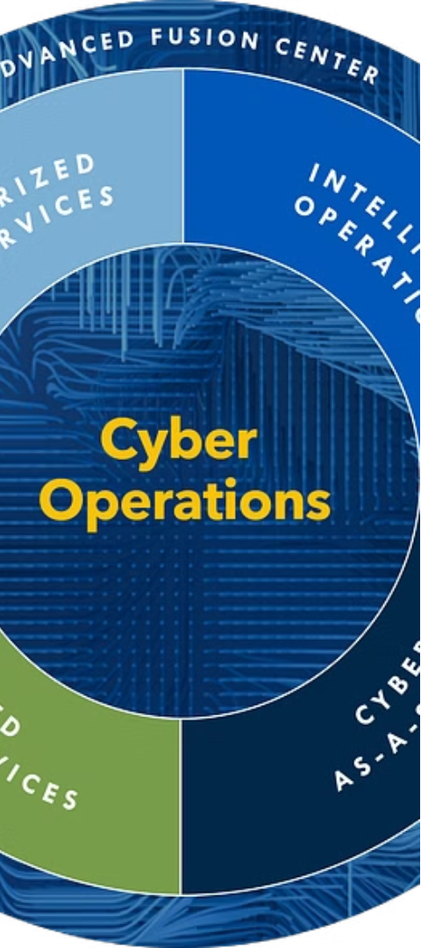
OTlarda xavfsizlik va maxfiylikning ortib borayotgan ahamiyati
Kibertahdidlar kuchaymoqda
Maxfiylik tashvishlari ortib bormoqda
Raqamli hayotimiz o‘zaro bog‘langan bo‘lsa, kiberhujumlar, ma’lumotlar buzilishi va zararli dasturlar xavfi keskin oshib ketdi, bu esa mustahkam OS xavfsizligini muhim ustuvor vazifaga aylantirdi.
Shaxsiy ma'lumotlarni yig'ishning kengayishi bilan foydalanuvchilar o'zlarining maxfiy ma'lumotlarini himoya qilish uchun operatsion tizimlarga o'rnatilgan kuchliroq maxfiylik himoyasi va boshqaruvlarini talab qiladilar.
Normativ muvofiqlik
GDPR kabi qat'iy ma'lumotlar maxfiyligi qonunlari OS ishlab chiquvchilarini tartibga solishga muvofiqlikni ta'minlash va katta jarimalardan qochish uchun ilg'or xavfsizlik va maxfiylik xususiyatlarini o'rnatishga majbur qildi.

Slide 10
Operatsion tizimlarning kelajagi va rivojlanayotgan tendentsiyalar
1
Virtualizatsiyaning ortishi
Bulutli va konteynerli muhitlar
2
Edge va IoT integratsiyasi
Keng qurilmalar va IoT uchun optimallashtirilgan operatsion tizimlar
3
Sun'iy intellekt
AI bilan ishlaydigan yordamchilar va bashorat qilish qobiliyati
4
Kiberxavfsizlik bo'yicha yutuqlar
Kengaytirilgan xavfsizlik va maxfiylik xususiyatlari
Texnologiyalar rivojlanishda davom etar ekan, operatsion tizimlarning kelajagi virtualizatsiyaning kuchayishi, chekka kompyuterlar va narsalarning interneti integratsiyasi, sun'iy intellektning integratsiyasi va kiberxavfsizlik sohasidagi yutuqlar orqali shakllanadi. Ushbu rivojlanayotgan tendentsiyalar turli xil qurilmalar va muhitlarda yanada dinamik, aqlli va xavfsiz hisoblash tajribasini ta'minlaydi.

